Slide 1

4 Solut säätelevät aineiden kulkua ja viestivät solukalvon avulla
solu tarvitsee erilaisia aineita
solukalvo säätelee aineiden kulkua soluun ja solusta ulos
solukalvo on puoliläpäisevä
solukalvossa on reseptoriproteiineja

Slide 2
Solujen kalvorakenteet koostuvat lipideistä, proteiineista ja hiilihydraateista
Solukalvo muodostuu:
kahdessa kerroksessa olevista fosfolipidimolekyyleistä
erikokoisista proteiinimolekyyleistä
joihinkin proteiineihin liittyneistä sokerimolekyyleistä
eläinsolun solukalvossa on myös kalvoa lujittavia kolesterolimolekyylejä

Slide 3
Solukalvon proteiineilla on monenlaisia tehtäviä

Slide 4
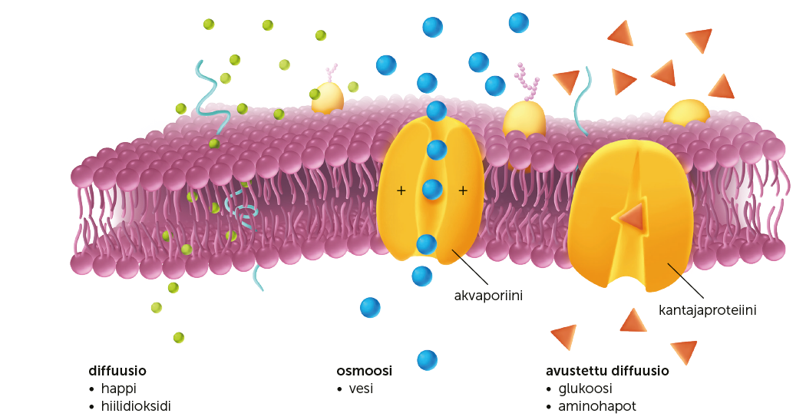
Aineiden passiiviseen kulkeutumiseen solukalvon läpi ei tarvita ATP:stä saatavaa energiaa
suuremmasta pitoisuudesta pienempään
diffuusio
osmoosi
avustettu diffuusio

Slide 5
Diffuusiossa veteen liuenneet aineet siirtyvät suuremmasta pitoisuudesta pienempään
Diffuusio: lämpöliikkeen ansiosta pienimolekyylisiä aineita siirtyy suoraan solukalvon läpi suuremmasta pitoisuudesta pienempään
esimerkiksi: happi, hiilidioksidi
Avustettu diffuusio: kantajaproteiinien avustamana suuremmasta pitoisuudesta pienempään
esimerkiksi: glukoosi

Slide 6
Osmoosissa vesi siirtyy kohti suurempaa liuenneiden aineiden pitoisuutta
osmoosilla tarkoitetaan liuottimen siirtymistä puoliläpäisevän kalvon läpi
soluissa liuotin on vesi
vettä siirtyy laimeammasta väkevämpään liuokseen, jolloin liuos laimenee
osmoosi jatkuu, kunnes liuoksen väkevyys on sama kalvon kummallakin puolella

Slide 7
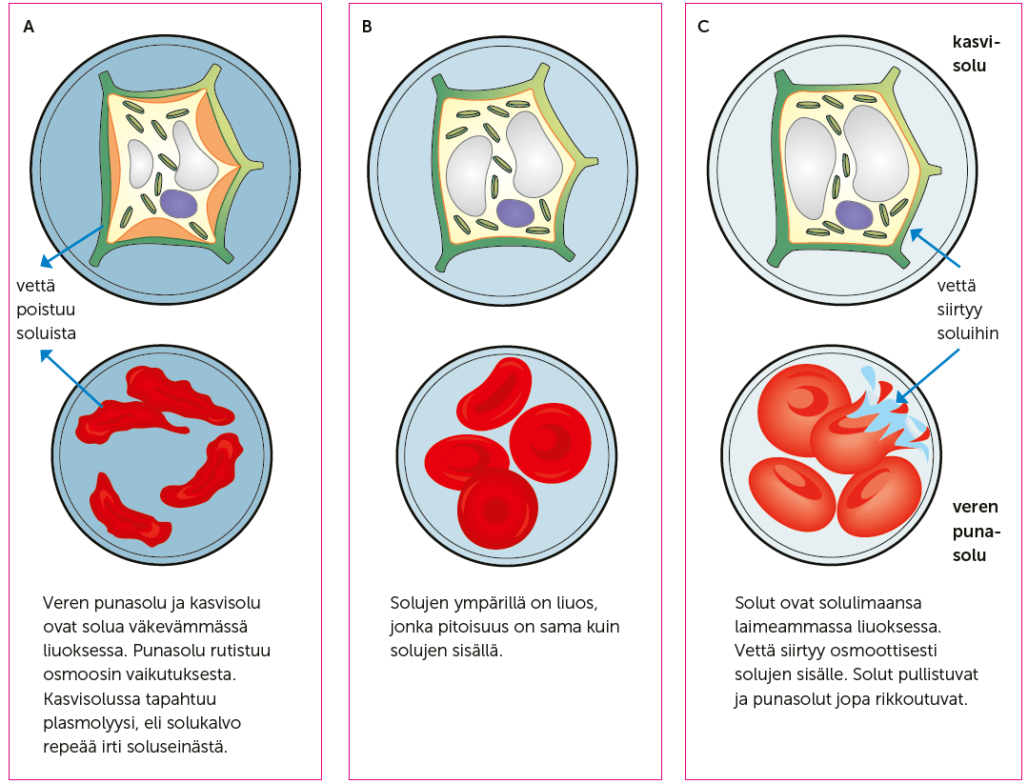
Liuoksen väkevyyden vaikutus kasvisoluihin ja punasoluihin

Slide 8
Aineiden aktiiviseen kuljetukseen solukalvon läpi tarvitaan energiaa
aktiivisessa kuljetuksessa käytetään ATP:n energiaa aineen kuljettamiseksi solukalvon läpi
aktiivisessa kuljetuksessa aineita siirretään yleensä pienemmästä pitoisuudesta suurempaan
aktiivisessa kuljetuksessa käytetään kuljettajaproteiineja ja ionipumppuja, jotka ovat erikoistuneet tiettyjen aineiden kuljettamiseen

Slide 9
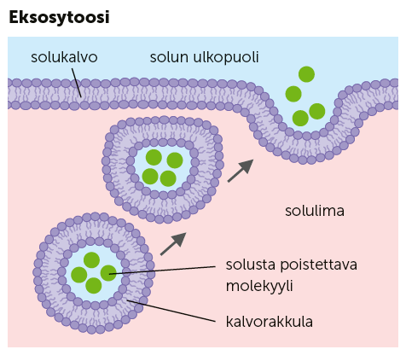
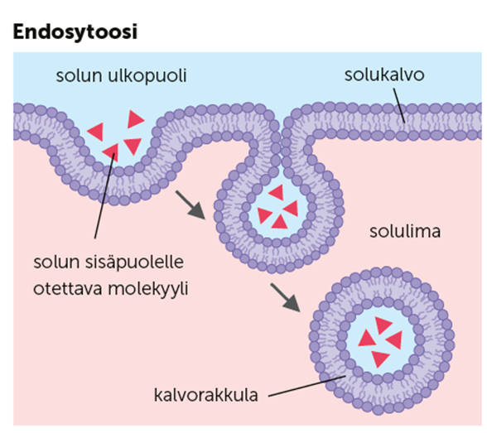
Kalvorakkulat ovat solun keino ottaa isoja molekyylejä
Eksosytoosissa fosfolipidirakkulan sisällä kuljetetaan isoja molekyylejä ulos solusta
Endosytoosissa molekyylejä siirtyy solun solukalvosta kuroutuvassa kalvorakkulassa solun sisäpuolelle

Slide 10
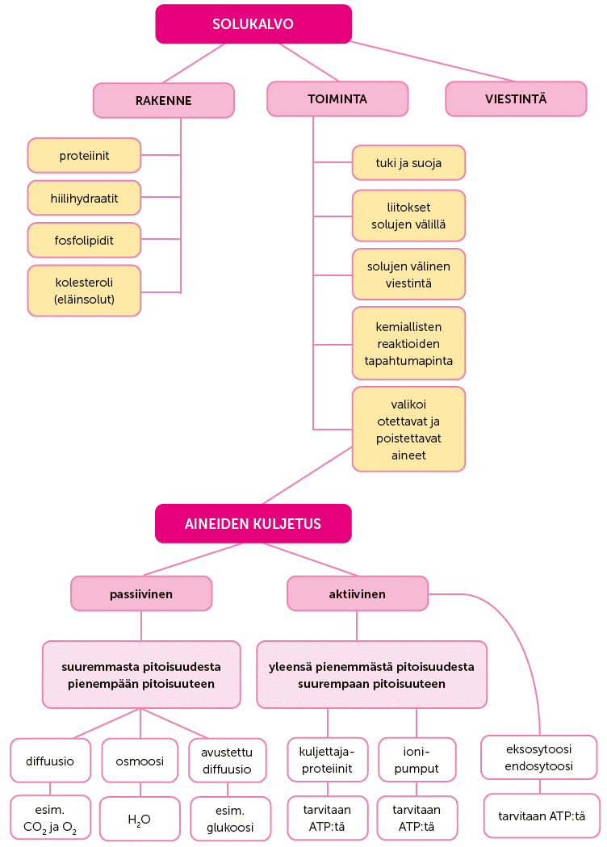
Tiivistelmä

